Slide 1
PROJECT STATUS
Relational FERM: il meccanismo funziona, il nodo empirico è la normalizzazione.
Sanity check controllato, risultati su dati reali, e decisione metodologica su scaling e combinazione delle feature.
L(D, M) = L(D | M) + L(M)
Obiettivo: non vendere FERM come black box predittiva, ma capire se aggiungere informazione interpretabile migliora RM abbastanza da giustificare il costo del modello.
Tesi centrale: FERM passa un test controllato; sui dati reali il collo di bottiglia è come costruiamo, normalizziamo e combiniamo Sigma.
FERM project
01

Slide 2
NARRATIVE ARC
La storia è in tre passaggi: prima il meccanismo, poi i dati reali, infine la normalizzazione.
1
Toy model controllato
Costruisco un mondo sintetico in cui conosco la vera matrice relazionale. Se FERM non funziona qui, il problema è strutturale.
Tesi operativa
Il toy model verifica che il meccanismo FERM può recuperare segnale relazionale quando la vera matrice Sigma è nota. Sui dati reali, invece, il risultato dipende soprattutto da quale informazione entra in Sigma e con quale scala.
2
Applicazione empirica
Sui dati veri non conosco la feature giusta. Valuto se GDP, SCI e altre feature aggiungono informazione rispetto a RM.
3
Nodo metodologico
La normalizzazione non è un dettaglio tecnico: determina la forza effettiva della feature dentro Sigma.
FERM project
02

Slide 3
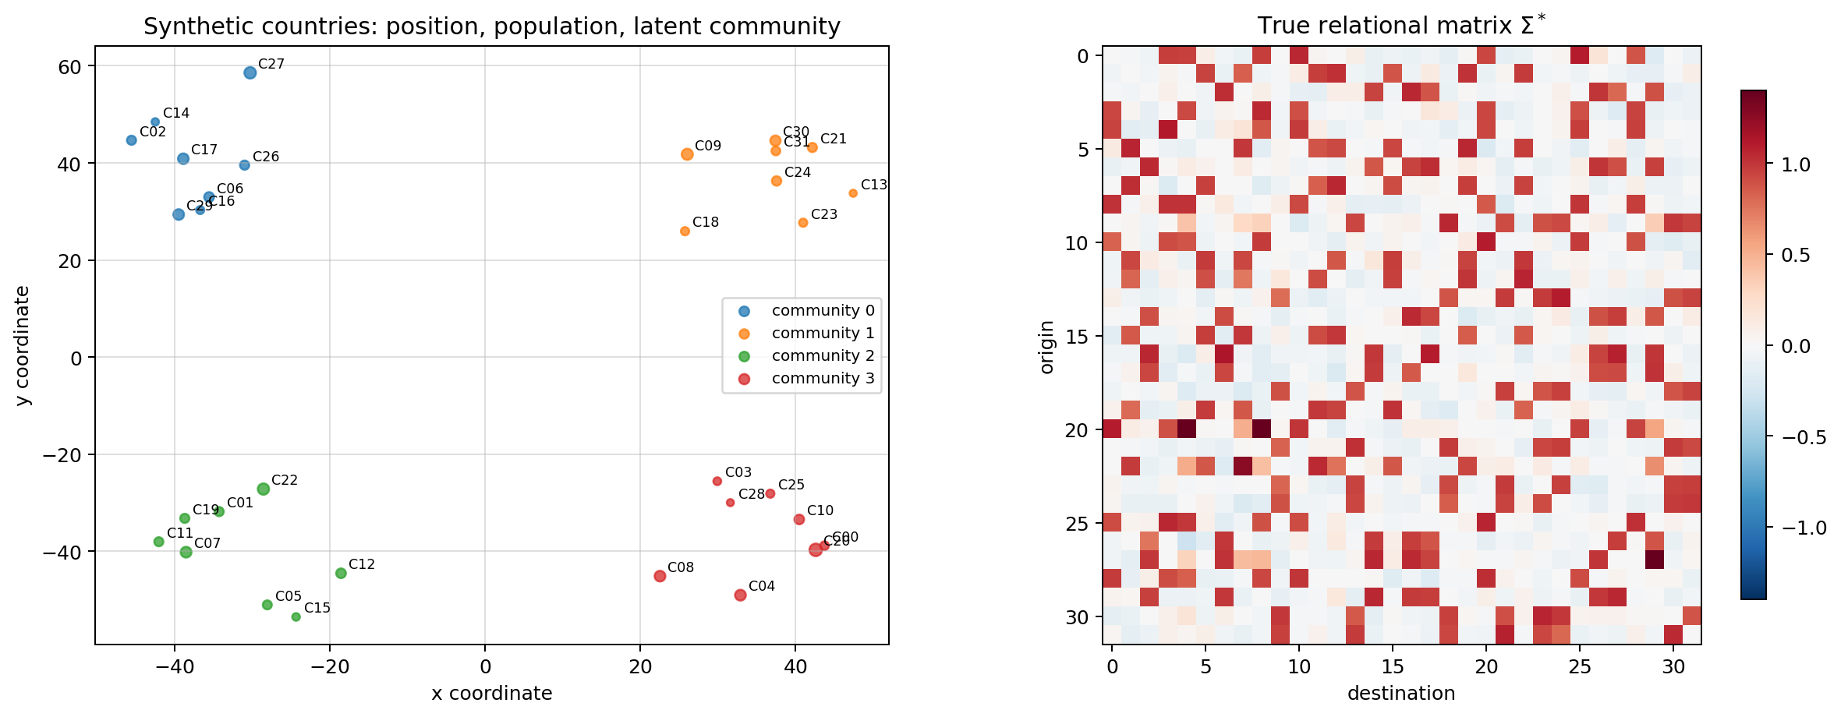
CONTROLLED CHECK
Nel toy model la vera matrice relazionale è nota, quindi possiamo testare FERM in modo pulito.
Perché serve
Nei dati reali non sappiamo qual è la vera Sigma. Qui invece la conosco, genero i flussi da FERM, e chiedo se il modello riesce a recuperare il segnale.
Cosa confronto
RM contro FERM con feature corretta, feature rumorosa, feature shuffled, feature random e anti-feature.
Criterio
Sigma viene calibrato su dati sintetici di calibration; la valutazione finale è su test indipendente.
FERM project
03

Slide 4
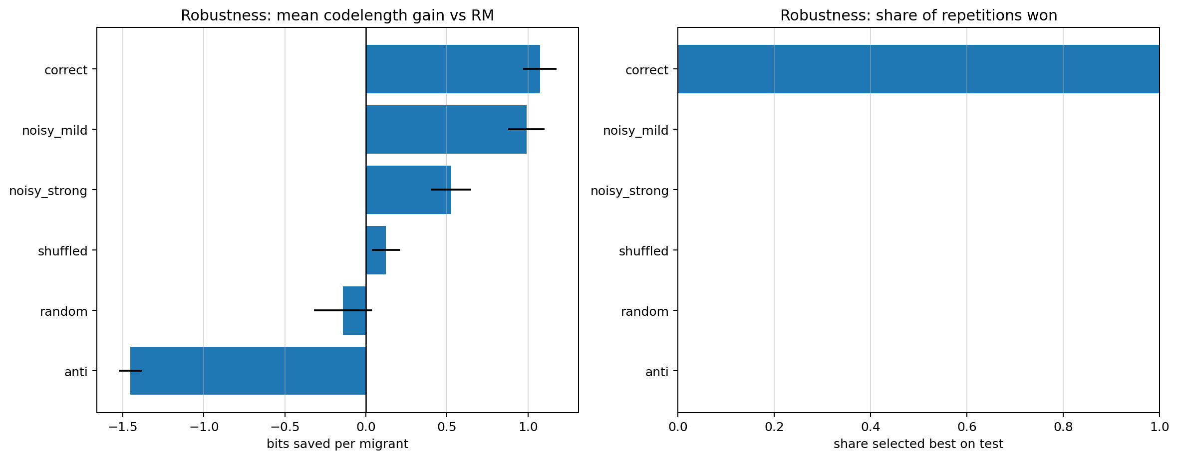
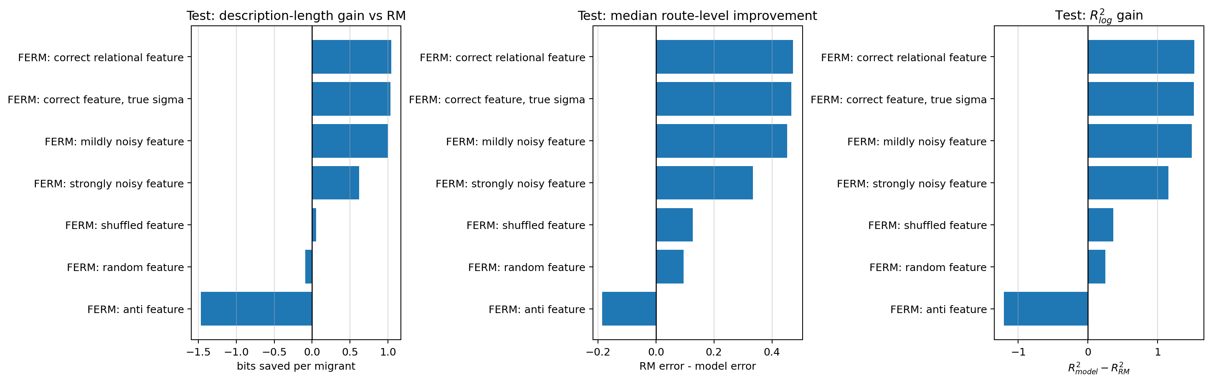
TOY MODEL RESULT
Quando il segnale relazionale esiste davvero, FERM lo recupera e lo usa meglio di RM.
Lettura
La feature corretta vince; le versioni noisy degradano; shuffled/random quasi perdono il vantaggio; anti-feature peggiora.
Conclusione: il meccanismo FERM passa un sanity check controllato. Se sui dati reali il segnale è debole, il limite può essere feature/scaling, non necessariamente la struttura del modello.
FERM project
04

Slide 5
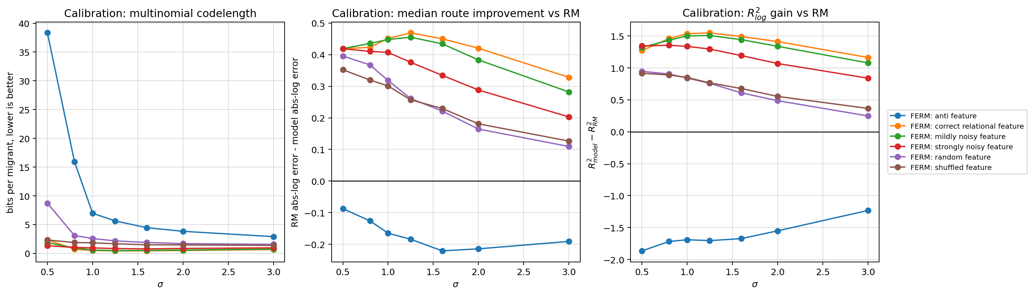
CALIBRATION
Nel toy model sigma viene scelto su calibration, poi il modello è valutato su test.
Criterio principale
Controllo meccanistico
Separazione pulita
Scelgo sigma minimizzando la codelength multinomiale sul calibration set: meno bit per migrante, migliore descrizione probabilistica.
La feature relazionale corretta mantiene il vantaggio; random, shuffled e anti-feature perdono informazione.
Il test non entra nella scelta di sigma. Verifica solo se il segnale calibrato generalizza fuori campione.
La calibrazione è quindi parte del modello, non un aggiustamento ex post: prima scelgo sigma, poi misuro la performance finale su dati non usati nella scelta.
FERM project
05

Slide 6
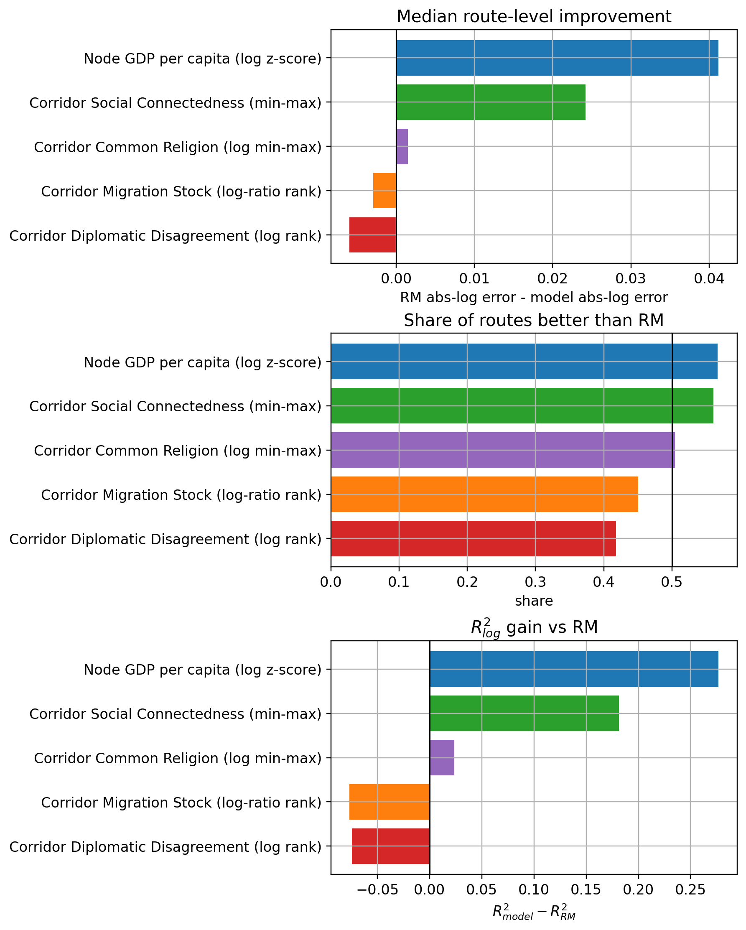
EMPIRICAL RESULTS
Sui dati reali il miglioramento esiste, ma è più misto e dipende molto dalla feature.
Risultato empirico
GDP-FERM è il segnale più stabile. Le feature relazionali aiutano alcune rotte, ma non dominano RM con la stessa chiarezza del toy model.
Interpretazione
Questo non falsifica FERM: sui dati reali la feature vera non è nota, e la scala di Sigma diventa parte del modello.
Rischio metodologico
Se una feature migliora poco, può essere debole, rumorosa, normalizzata male, o combinata con pesi impliciti non controllati.
FERM project
06

Slide 7
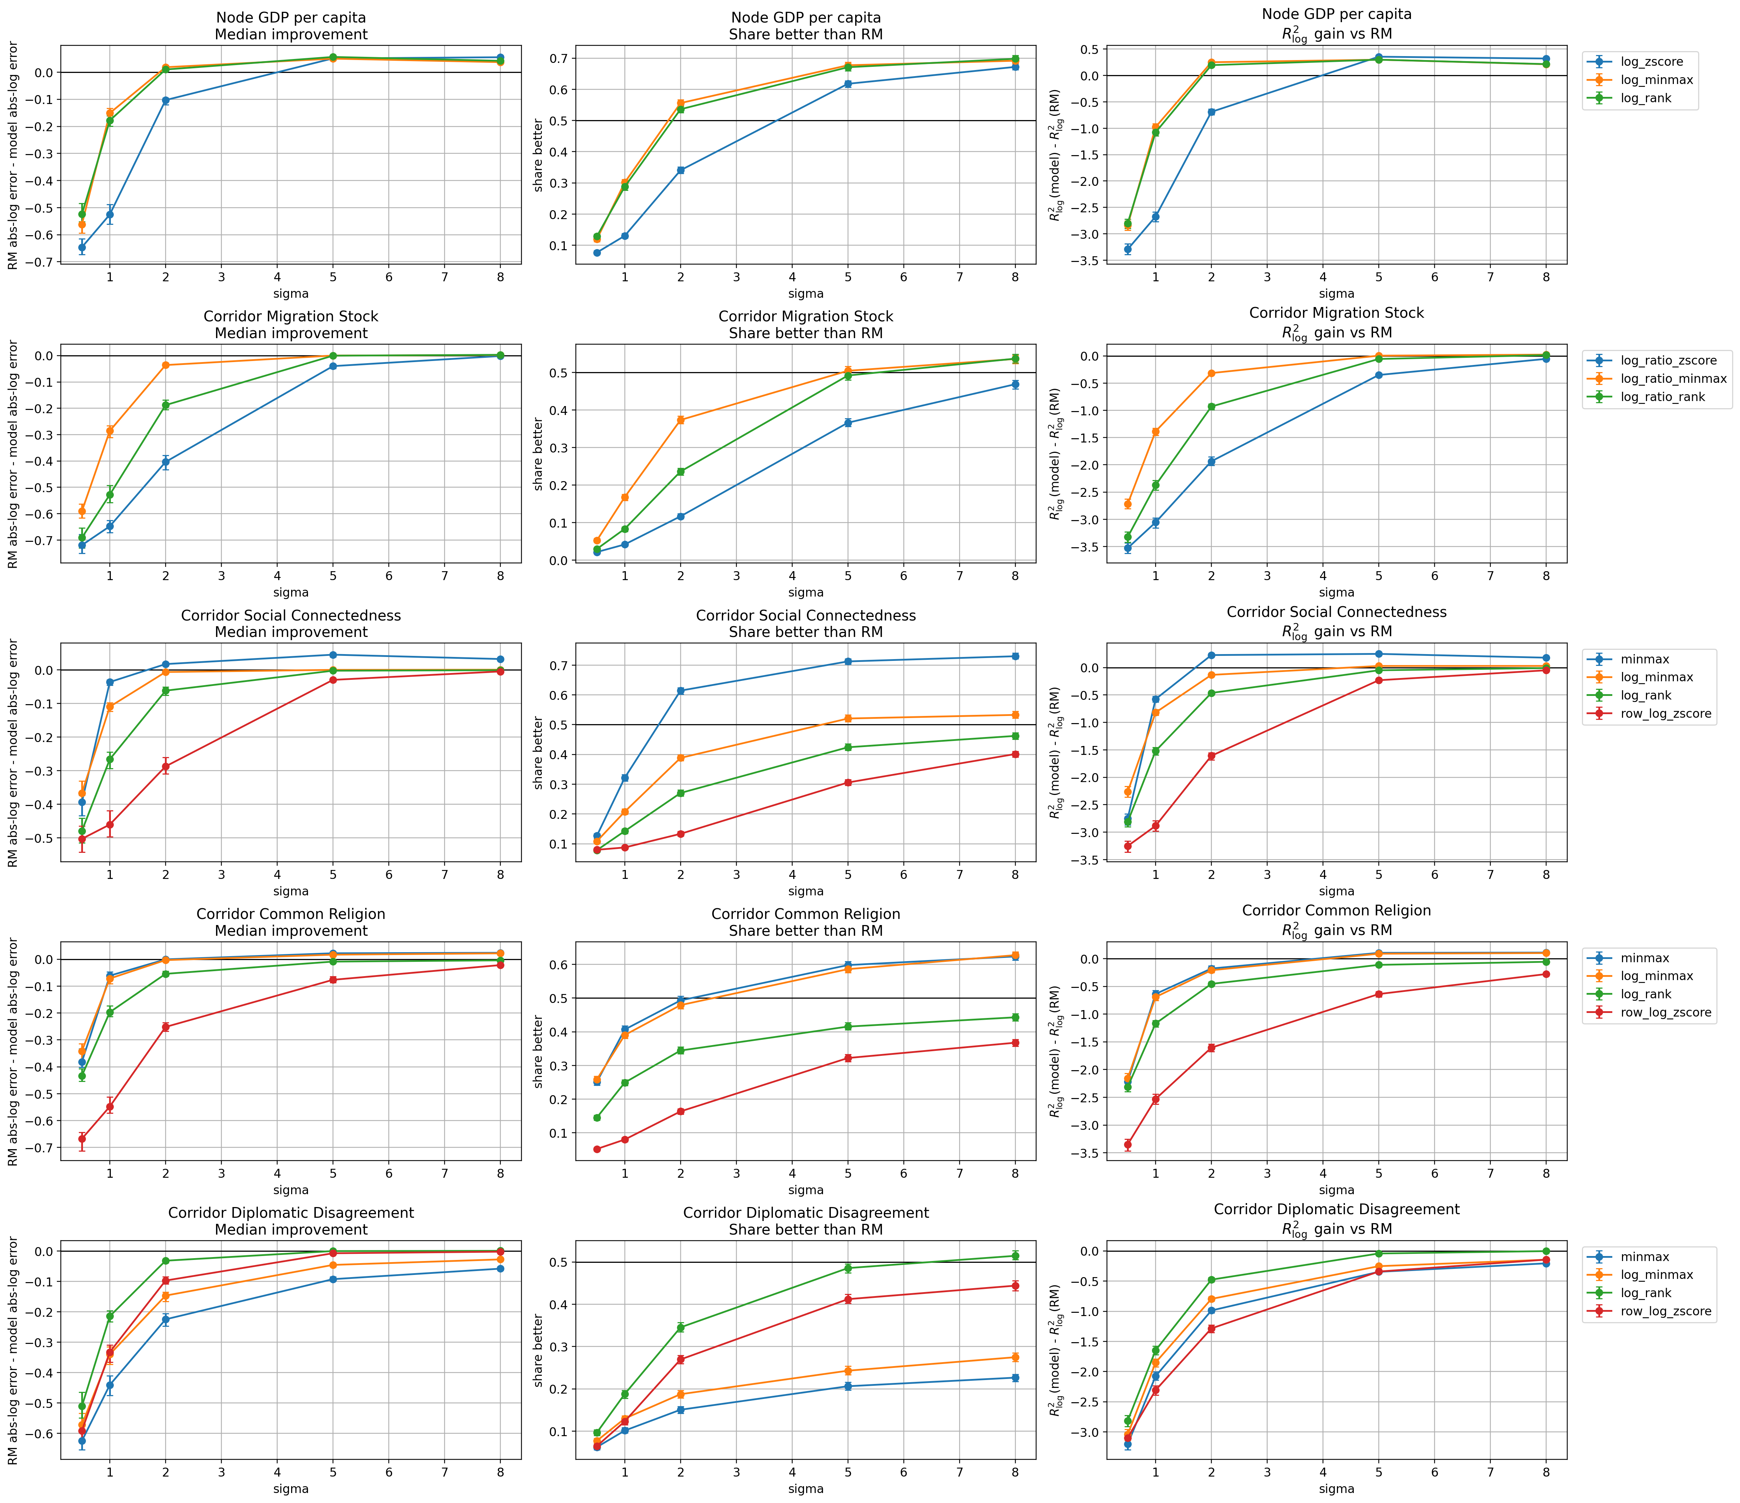
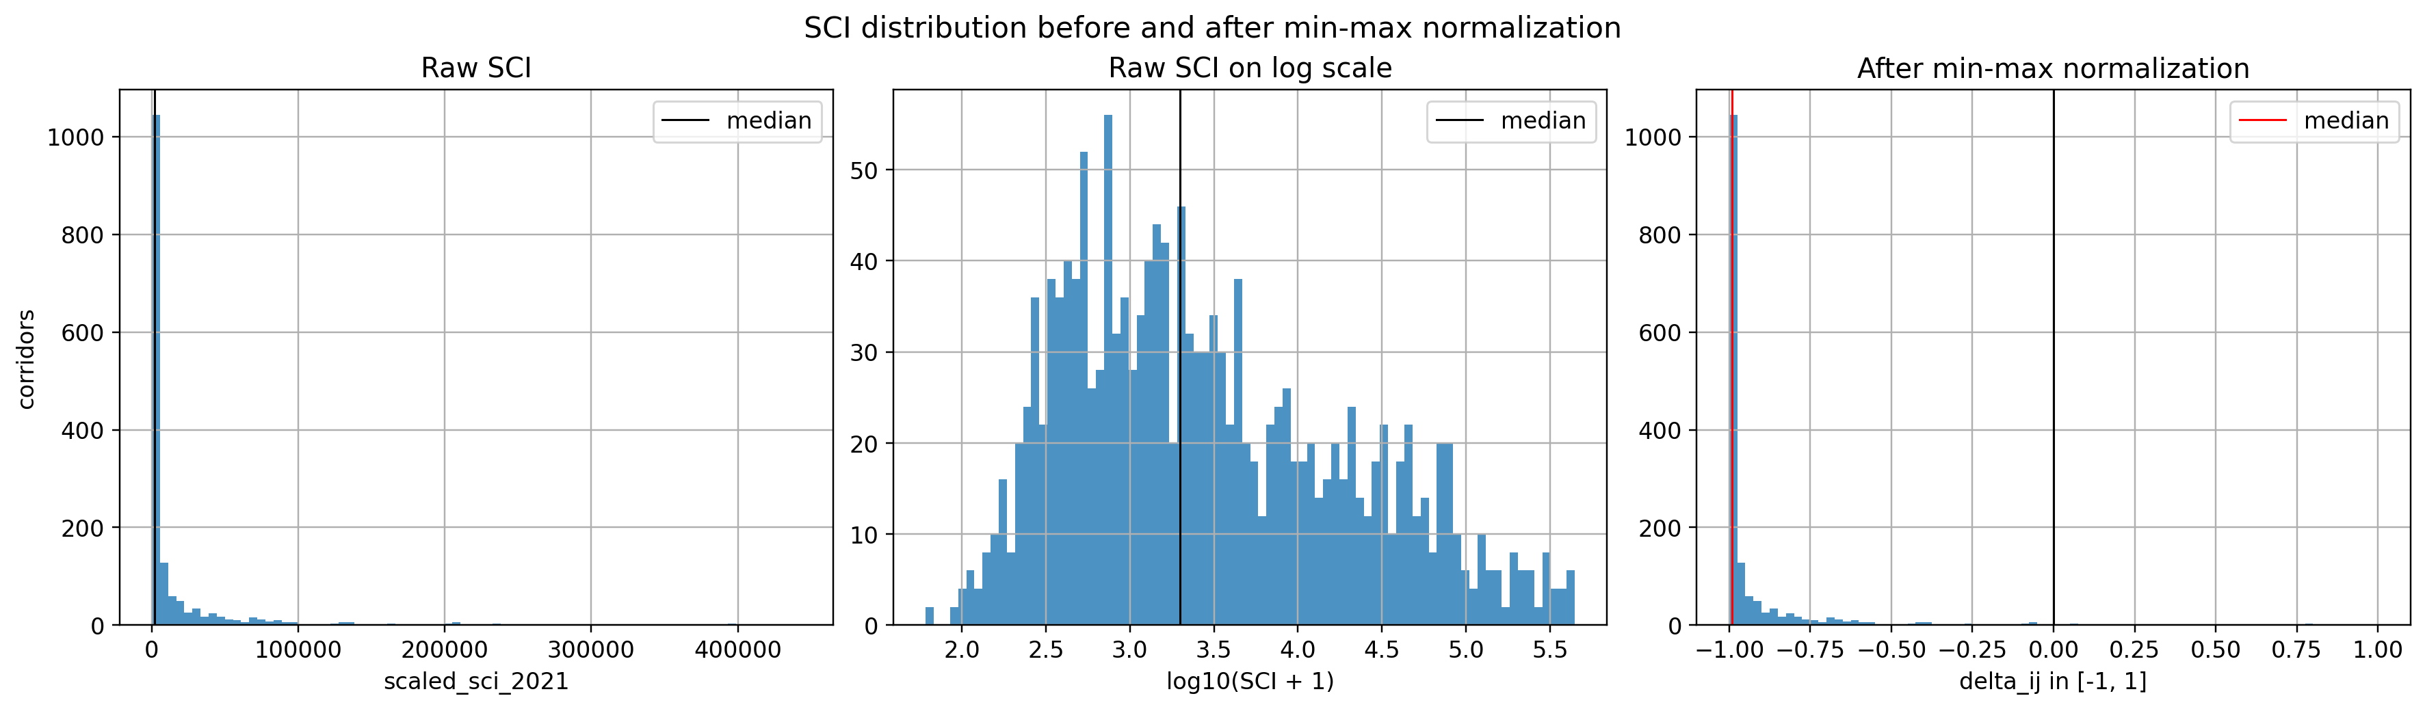
NORMALIZATION BOTTLENECK
La normalizzazione non è neutrale: cambia la forza effettiva della feature dentro Sigma.
Rischio di selezione
Implicazione per GDP + SCI
Regola da fissare
Scegliere la normalizzazione che performa meglio rischia di diventare un livello nascosto di model selection.
Sommo GDP e SCI solo se le loro scale sono comparabili. Altrimenti introduco pesi impliciti.
Serve una scelta a priori: scala off-diagonal comune, oppure pesi espliciti alpha/beta.
FERM project
07

Slide 8
DESCRIPTION LENGTH
Nel codice la description length è calcolata come codelength multinomiale più costo del modello.
p_ij^M = E_ij^M / sum_k E_ik^M
1 · Dati condizionati all'origine
Il totale osservato in uscita da ogni origine è fissato. Il modello viene valutato su come redistribuisce quel totale sulle destinazioni.
L(D | M) = - sum_i sum_j O_ij log2(p_ij^M)
2 · Probabilità dal modello
Dalle predizioni attese E_ij ricavo p_ij normalizzando per origine. Questo rende RM e FERM confrontabili come modelli di scelta della destinazione.
L(D, M) = L(D | M) + L(M)
3 · Costo del modello
Nella versione strict includo scelta del modello, calibrazione di sigma sulla griglia, e costo della matrice Sigma: n² entries × b bits, con b=16 come assunzione di sensitività.
Interpretazione: FERM è giustificato solo se la riduzione di L(D | M) supera il costo informativo aggiuntivo L(M).
FERM project
08

Slide 9
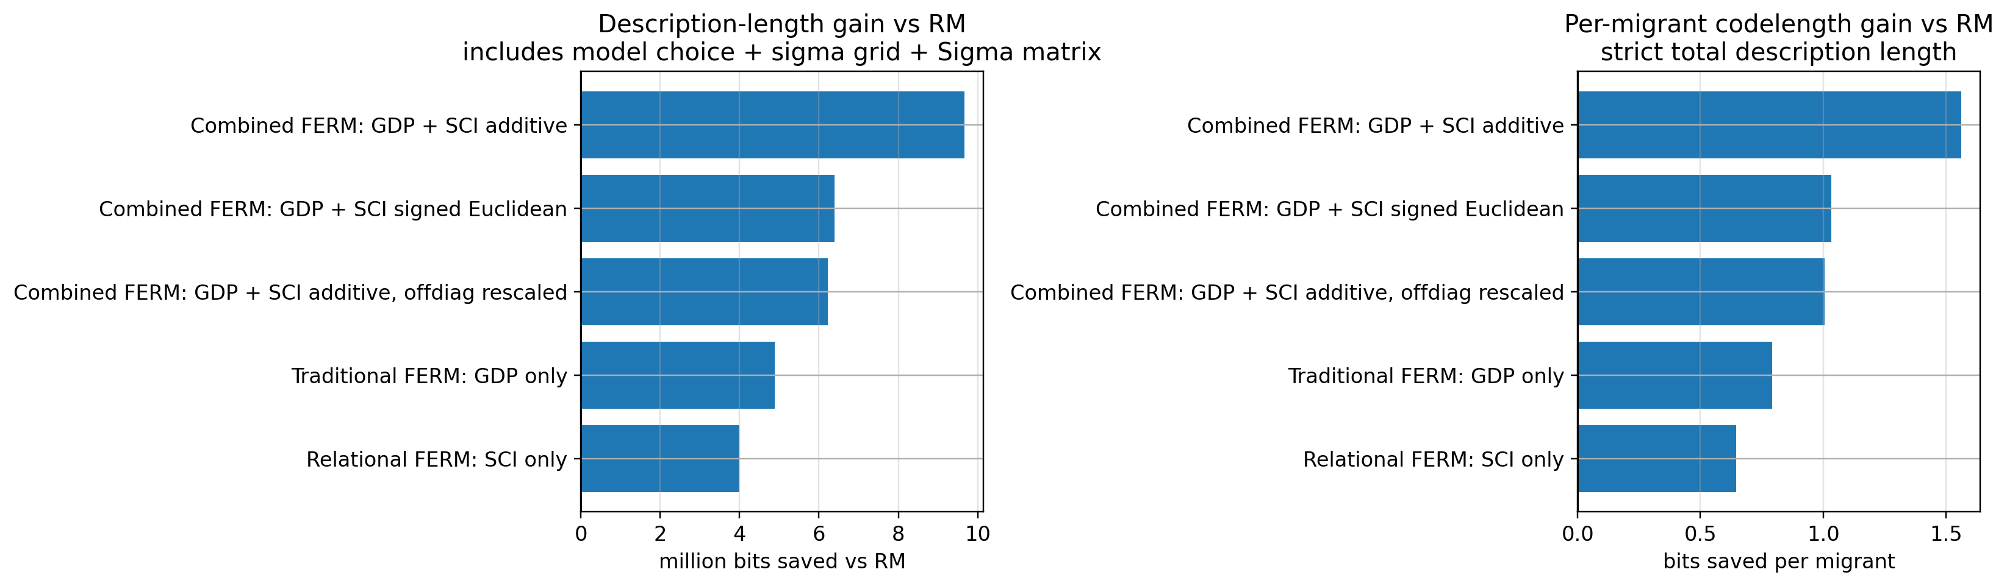
MODEL COST
Description length sposta la domanda: non solo “migliora?”, ma “vale il costo?”.
L(D, M) = L(D | M) + L(M)
Perché conta
RM è più semplice. FERM deve descrivere meglio i dati abbastanza da compensare Sigma, sigma e la scelta della feature.
Uso nel progetto
Se il guadagno in bits supera il costo informativo, allora anche un miglioramento moderato è metodologicamente difendibile.
FERM project
09

Slide 10
DISCUSSION
Decisioni da prendere: normalizzazione, costo del modello, e prossimo esperimento controllato.
1 · Fissare una normalizzazione principled
2 · Usare description length come criterio
Opzione A: tutte le matrici su scala off-diagonal comune. Opzione B: trasformazioni feature-specific ma pesi espliciti alpha/beta.
Valutare RM e FERM con L(D|M)+L(M), includendo costo di sigma, scelta feature e costo/assunzione sulla matrice Sigma.
3 · Rafforzare il toy model
4 · Tornare ai dati reali con una pipeline bloccata
Variare intensità del segnale, rumore, sparsità, dimensione network e vedere quando FERM recupera/non recupera la feature.
Una volta fissata la normalizzazione, rifare calibration/test e confrontare GDP, SCI, Abel e combinazioni senza cambiare regole a posteriori.
Sintesi: il toy model mostra che il meccanismo può funzionare; i dati reali mostrano che il collo di bottiglia è la rappresentazione empirica di Sigma.
FERM project
10

